Slide 1
СРАВНИМ КОШКУ С СОБАКОЙ
ПОДГОТОВИЛА ВОСПИТАТЕЛЬ: ГРОСС И.Н.

Slide 2
Цель: познакомить детей с жизнью кошек и собак, закрепить знания о домашних животных;
развивать познавательную активность;
воспитывать гуманное отношение к животным, чувство ответственности за тех, кого приручили.

Slide 3
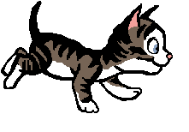
Отгадайте загадки
Этот зверь живёт лишь дома.
С этим зверем все знакомы.
У него усы, как спицы.
Он, мурлыча, песнь поёт,
Только мышь его боится…
Угадали? Это…(кот)
Гладишь – ласкается,
Дразнишь – кусается.

Slide 4
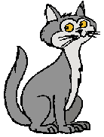
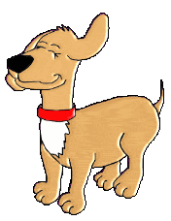
1.Ребята, как вы думаете, о ком мы будем сегодня говорить?
2.Это дикие или домашние животные?

Slide 5
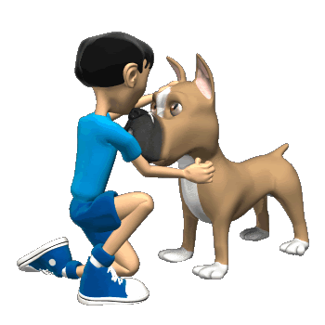
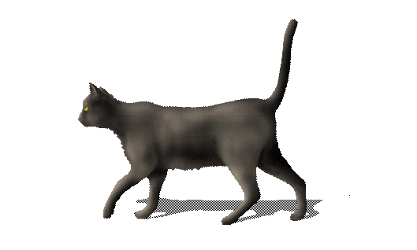
Этих животных называют домашними животными.
Почему их так называют?
Эти животные живут рядом с человеком, у него дома, человек заботится о них.

Slide 6
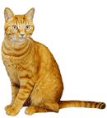
Кошка – это обыкновенное домашнее животное, но с необыкновенными качествами. О некоторых из них я расскажу.
1.У кошки очень тонкий слух: она слышит малейшие шорохи
2.У кошки очень хорошее зрение.
3.Несмотря на хорошее зрение, в полной темноте кошка, конечно, ничего не видит, и тогда главным органом чувств становятся усы. Благодаря им кошка ощущает малейшие колебания воздуха и может уверенно передвигаться в темноте, не задевая окружающие предметы.

Slide 7
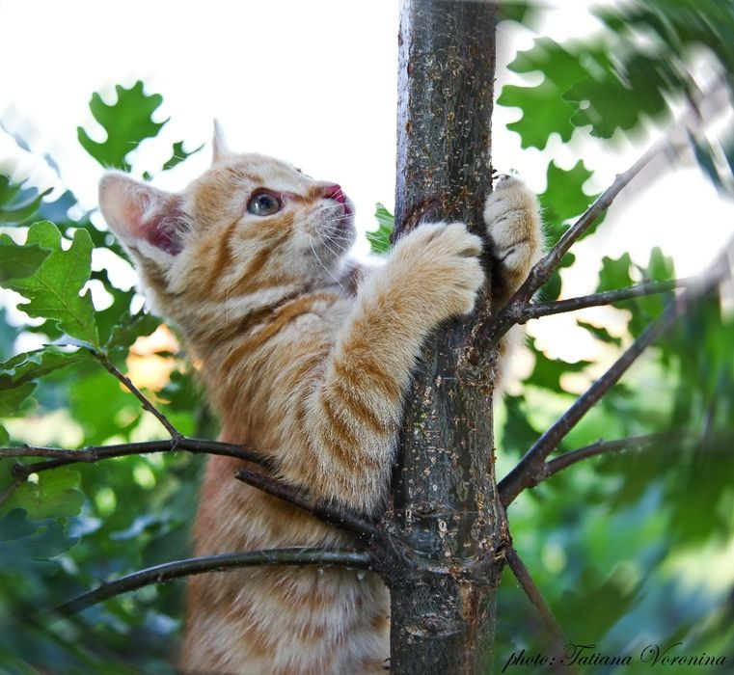
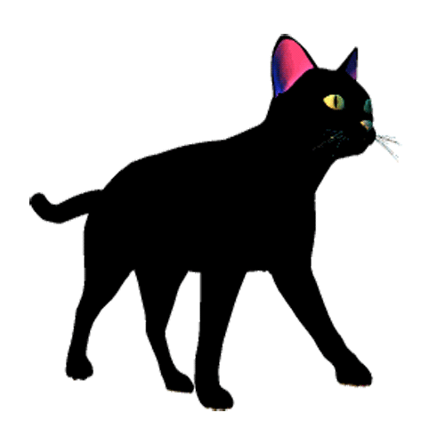
Когти помогают кошке взбираться на дерево и царапать врагов. Когда когти ей не нужны, она их втягивает.
Лапы сильные, благодаря им кошка умеет быстро бегать и далеко прыгать. На лапках у неё есть подушечки, помогающие ей ходить бесшумно, не топая.

Slide 8
Кошка очень чистоплотна и часто умывается.
Она вылизывает не столько свою грязь, сколько свой запах. Все кошки – охотницы, а охотятся они из засады. И если добыча почувствует запах кошки, то кошка может остаться голодной.

Slide 9
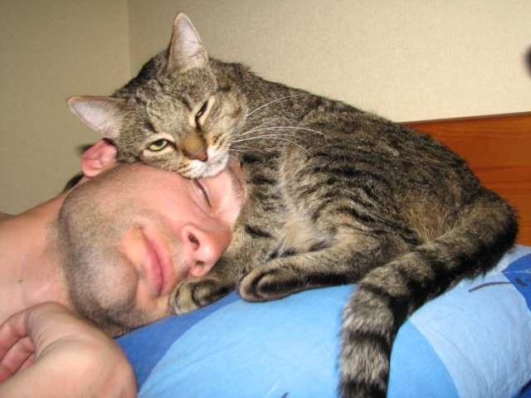
Кошка хороший лекарь. Она ложится на больное место, и боль уходит. Но люди, которые любят кошек, не задумываются о том, какую пользу приносят кошки человеку. Они просто любят это красивое, грациозное животное.

Slide 10
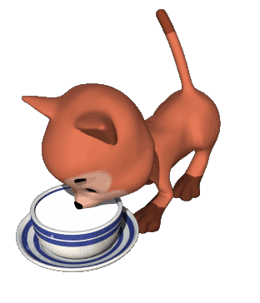
А знаете ли вы, чем питается кошка?
Кошки любят мясо и рыбу, молоко, но едят и овощи тоже. Едят даже траву, она так и называется «кошачья трава» она помогает кошкам полечить животик.

Slide 11
Игра -звукоподражание
«Кошачьи разговоры»
Кошка мяукает, когда хочет есть или гулять. Попробуйте сказать на кошачьем языке, что хотите кушать. Мяу-мяу!
Если кошка довольна, то она мурлычет. Попробуйте помурлыкать. как довольная кошка. Мур-мур-мур.
Если кошка недовольна, то выгибает спину и предупреждает шипением того, кто вызвал ее недовольство. Попробуйте выгнуть спину и зашипеть, как рассерженные коты.

Slide 12
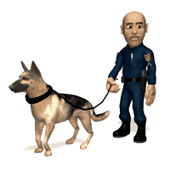
Повсюду, где живёт человек, рядом с ним
собака - верный друг.
Самые верные – потому что ни одно другое животное не предано человеку так, как собака, не служит ему так беззаветно, как это удивительное существо.

Slide 13
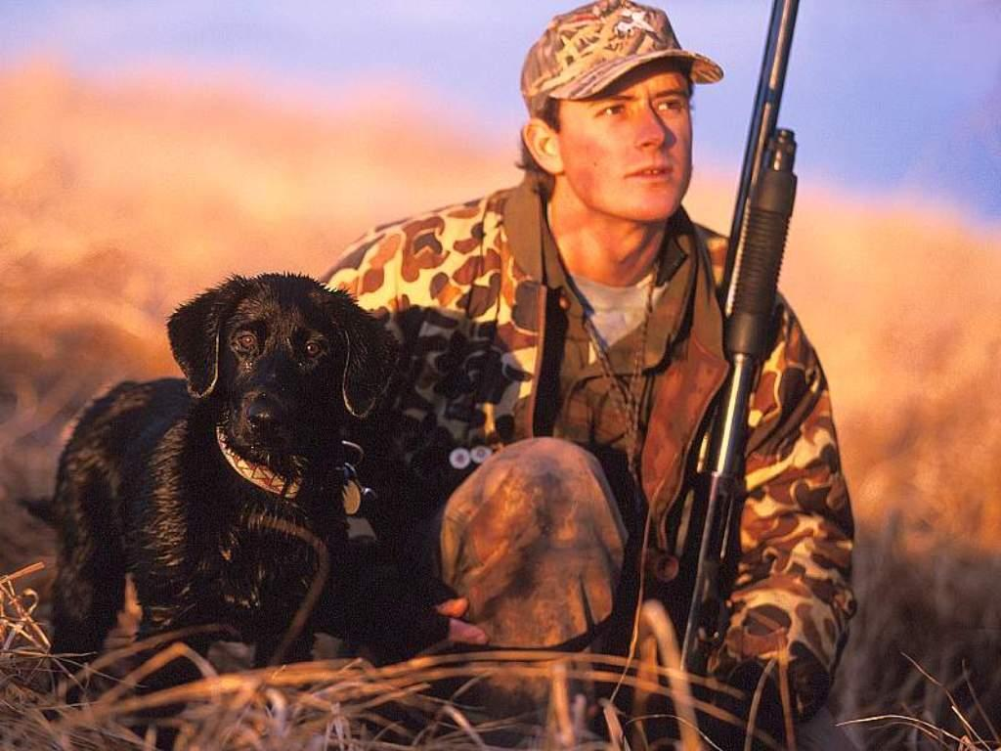
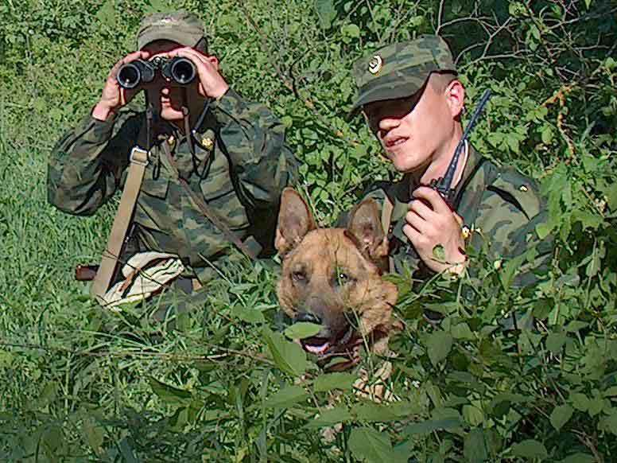
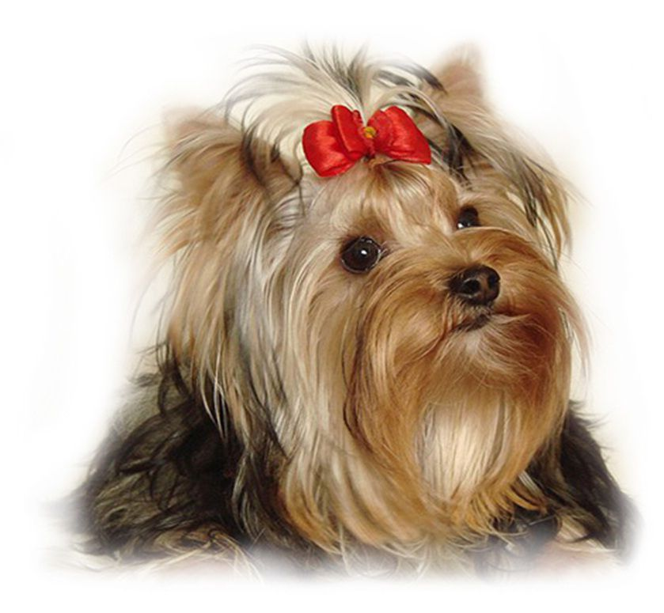
Есть собаки охотничьи, есть служебные и есть декоративные

Slide 14
Охотничьи помогают людям на охоте.
И у каждой собаки есть своя специальность. С одними собаками охотятся в лесу на пушных зверей, лосей, кабанов. С другими – на водоплавающую дичь. С третьими – на зайцев, волков и лисиц.

Slide 15
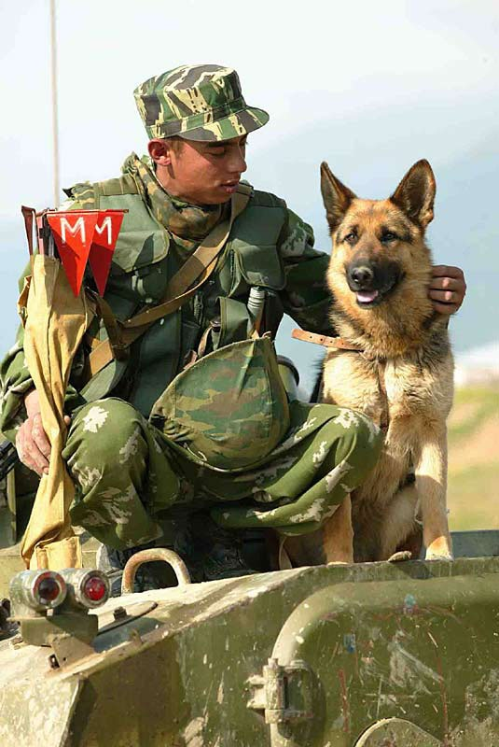
А сейчас поговорим о пограничных собаках.
Днём и ночью они помогают охранять священные рубежи нашей Родины. По поведению собак пограничники своевременно узнают о приближении врагов. Обнаружив следы нарушителя, пограничные собаки находят его и если потребуется, вступают в схватку.

Slide 16
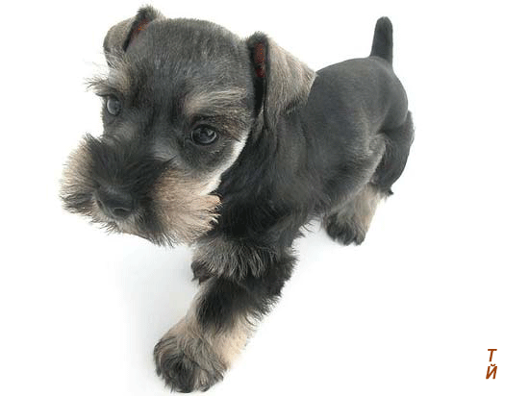
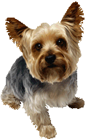
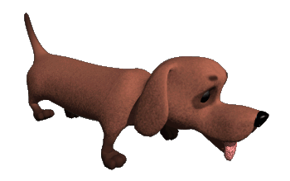
Декоративные собаки
Они живут в наших домах и выполняют своё главное предназначение – быть друзьями человека, делать его жизнь интереснее.

Slide 17
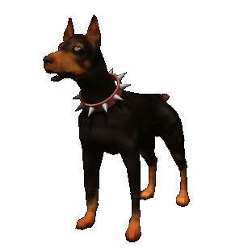
Человек приручил собаку сторожить дом – лаем подавать сигнал тревоги.

Slide 18
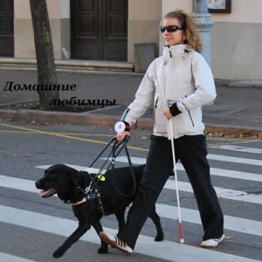
Человеку, потерявшему зрение. Собака как бы заменяет глаза: проводит домой и на работу, оберегает в пути.

Slide 19
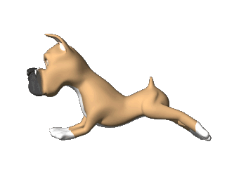
У взрослой собаки 42 зуба. На подошве лап – плотные подушечки. Когти не такие острые, как у кошки, и не втягиваются.

Slide 20
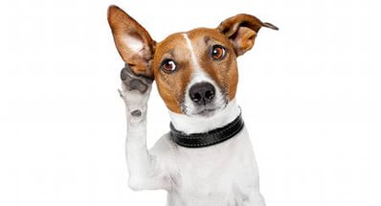
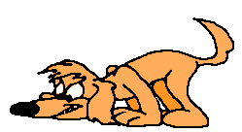
Обоняние собаки во много раз тоньше нашего. Мочка носа у здоровой собаки влажная – это улучшает чутье. Слух у собак, очень острый. Но лучше всего слышат те, у кого уши стоят торчком. Собака лучше замечает движущиеся объекты.

Slide 21
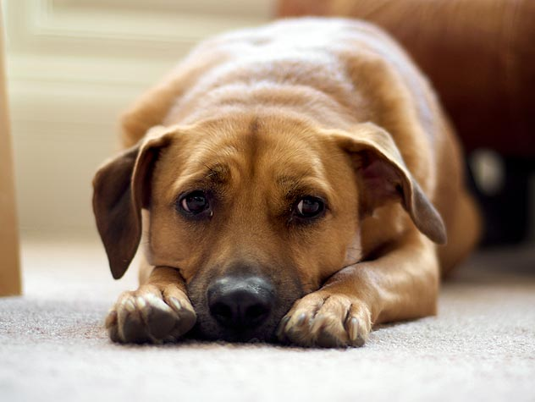
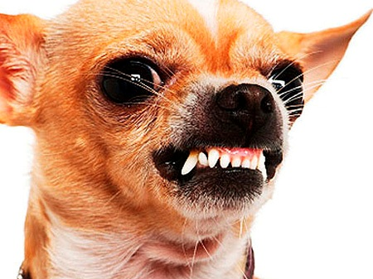
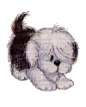
Как и другие животные, собаки выражают свои эмоции и желания с помощью разных поз, движений, звуков. Голова поднята, хвост виляет: собака довольна. Голова опущена, хвост поджат: собака испугана и просит пощады. Рычит и показывает зубы: злится и может укусить.

Slide 22
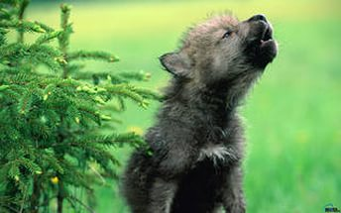
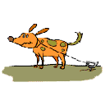
Собаки могут издавать разные звуки: лаять, рычать, выть. Так они выражают настроение и разные эмоции: радость, злость, печаль и многое другое. Поскуливание означает беспокойство или нетерпение. Если собака тоскливо воет по-волчьи, она несчастна.

Slide 23
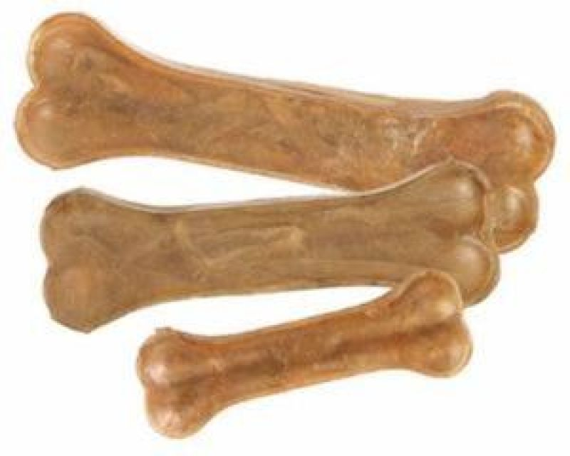
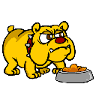
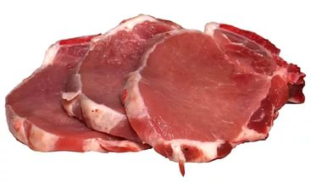
ЧТО ЕДЯТ СОБАКИ

Slide 24
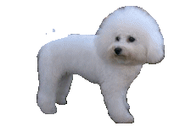
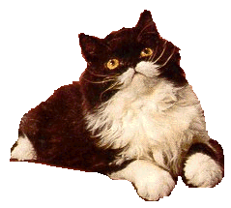
ЧЕМ КОШКА ОТЛИЧАЕТСЯ ОТ СОБАКИ ?
ОДИНАКОВЫЕ ЛИ У НИХ УШИ? ХВОСТ? ШЕРСТЬ?
КАКИЕ ЗВУКИ ИЗДАЕТ КОШКА, А КАКИЕ СОБАКА?
КТО ИЗ НИХ МОЖЕТ ЗАБРАТЬСЯ НА ДЕРЕВО? ПОЧЕМУ?
КТО ИЗ ЭТИХ ЖИВОТНЫХ МОЖЕТ ХОДИТЬ НА ПОВОДКЕ?

Slide 25
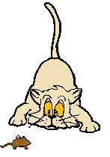
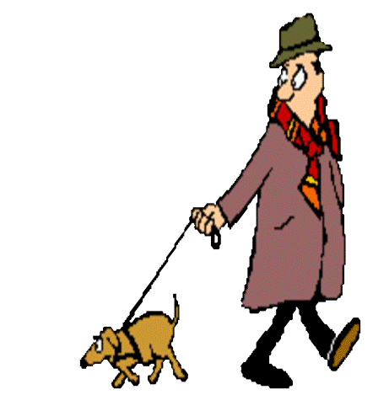
КОШКА И СОБАКА – ДОМАШНИЕ ЖИВОТНЫЕ.
ОНИ ЖИВУТ ВМЕСТЕ С ЧЕЛОВЕКОМ.
ЛЮДИ УХАЖИВАЮТ ЗА НИМИ.
СОБАКА И КОШКА ПРИНОСЯТ ПОЛЬЗУ, ЧЕЛОВЕКУ - КАКУЮ? РАССКАЖИТЕ?

Slide 26
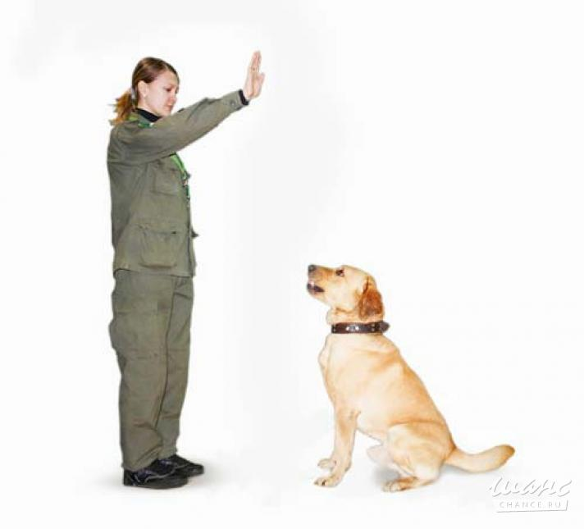
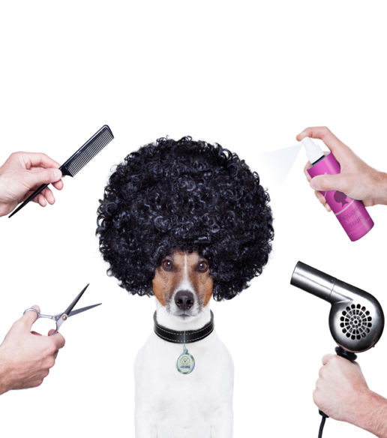
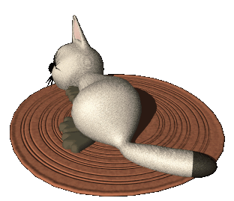
Вот главные правила ухода за кошками и собаками.
- У кошки и собаки должно быть собственное место.
- У кошки и собаки должны быть свои собственные игрушки.
- Животных необходимо воспитывать и дрессировать.
- Кошек и собак необходимо расчёсывать, чистить, мыть, выводить на прогулку.
- Необходимо заботиться о здоровье своих домашних питомцев.

Slide 27
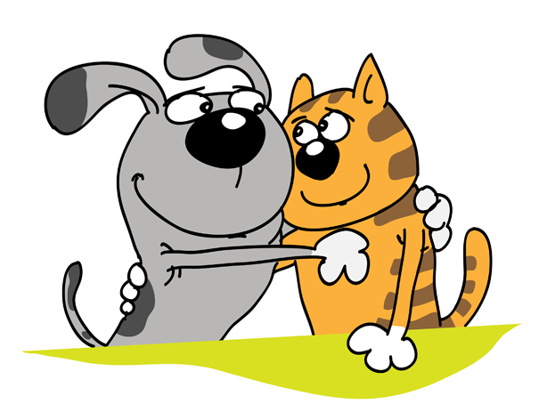
Домашние животные создают благоприятную атмосферу в доме, положительным образом влияют на состояние здоровья людей, да и просто, делают жизнь человека более интересной.

